Slide 1
СУДОВА СИСТЕМА ЄС ТА ПРЕЦЕДЕНТНЕ ПРАВО.

Slide 2
Тема 1
Судова система Європейського Союзу: загальні принципи побудови, Основні ланки судової системи Союзу.
Склад і порядок формування Суду Справедливості. Особливості статусу генеральних адвокатів. Гарантії незалежності членів Суду Справедливості.
Пленум і палати Суду Справедливості. Керівні посадові особи, секретар і апарат Суду Справедливості. Організація роботи і прийняття рішень.
Особливості процедури в Суді Справедливості. Основні процесуальні стадії, їх цілі та зміст.
Юрисдикція Суду ЄС. Справи прямої юрисдикції. Преюдиціальні запити національних судів. Попередній контроль міжнародних договорів ЄС та інші категорії справ, що розглядаються Судом Справедливості.
Правовий статус Загального Суду. Склад Загального суду. Юрисдикція Загального Суду.
Порядок створення судових палат і наділення їх юрисдикційними повноваженнями.
Кооперація Суду ЄС з національними судами держав-членів ЄС.
Взаємодія Суду ЄС з міжнародними судовими установами.

Slide 3

Overview
Role: Ensuring EU law is interpreted and applied the same in every EU country; ensuring countries and EU institutions abide by EU law.
Members:
Court of Justice: 1 judge from each EU country, plus 11 advocates general
General Court: 2 judges from each EU country
Established in: 1952
Location: Luxembourg
Website: Court of Justice of the European Union (CJEU)
The Court of Justice of the European Union (CJEU) interprets EU law to make sure it is applied in the same way in all EU countries, and settles legal disputes between national governments and EU institutions.
It can also, in certain circumstances, be used by individuals, companies or organisations to take action against an EU institution, if they feel it has somehow infringed their rights.

Slide 4
Суд був створений у 1952 році
як головний Суд Європейської спільноти з вугілля і сталі
в 1958 році став спільним інститутом для Європейської спільноти з атомної енергії, Європейської економічної спільноти та Європейської спільноти з вугілля та сталі
2009 року вектор діяльності Суду справедливості змістився з винятково економічного на політико-правовий.

Slide 5
What does the CJEU do? The CJEU gives rulings on cases brought before it. The most common types of case are:
interpreting the law (preliminary rulings) – national courts of EU countries are required to ensure EU law is properly applied, but courts in different countries might interpret it differently. If a national court is in doubt about the interpretation or validity of an EU law, it can ask the Court for clarification. The same mechanism can be used to determine whether a national law or practice is compatible with EU law.
enforcing the law (infringement proceedings) – this type of case is taken against a national government for failing to comply with EU law. Can be started by the European Commission or another EU country. If the country is found to be at fault, it must put things right at once, or risk a second case being brought, which may result in a fine.
annulling EU legal acts (actions for annulment) – if an EU act is believed to violate EU treaties or fundamental rights, the Court can be asked to annul it – by an EU government, the Council of the EU, the European Commission or (in some cases) the European Parliament. Private individuals can also ask the Court to annul an EU act that directly concerns them.
ensuring the EU takes action (actions for failure to act) – the Parliament, Council and Commission must make certain decisions under certain circumstances. If they don't, EU governments, other EU institutions or (under certain conditions) individuals or companies can complain to the Court.
sanctioning EU institutions (actions for damages) – any person or company who has had their interests harmed as a result of the action or inaction of the EU or its staff can take action against them through the Court.

Slide 6
The CJEU
Court of Justice – deals with requests for preliminary rulings from national courts, certain actions for annulment and appeals.
General Court – rules on actions for annulment brought by individuals, companies and, in some cases, EU governments. In practice, this means that this court deals mainly with competition law, State aid, trade, agriculture, trade marks.

Slide 7
Суд складається з двох основних інституцій:
Суд справедливості (Court of Justice) – розглядає запити на попередні рішення від національних судів, позови проти інституцій ЄС, апеляції тощо.
Загальний суд (General Court) – розглядає справи від фізичних або юридичних осіб (наприклад, щодо рішень Єврокомісії, конкуренції, державної допомоги, торгівлі, с/г, торговельних марок тощо).

Slide 8
Що робить Суд справедливості ЄС
Найперше завдання Суду – це тлумачення законодавства ЄС у відповідь на звернення держав-членів чи національних судів. Якщо в національного суду виникають сумніви щодо тлумачення або чинності акту права ЄС, то він може звернутися до Суду за роз’ясненням. Так само держава-член ЄС може звернутися до Суду, щоб визначити відповідність національного закону чи практики до права ЄС. У такому випадку Суд надає «попереднє рішення».
Також Суд забезпечує дотримання законодавства ЄС державами-членами та інституціями ЄС. Провадження може ініціювати Єврокомісія або інша країна ЄС за невиконання державою законодавства ЄС. Якщо країну визнають винною, вона повинна негайно виправити ситуацію, інакше їй може загрожувати повторний позов і штраф.

Slide 9
Що робить Суд справедливості ЄС
Крім того, Суд справедливості контролює законність актів інституцій ЄС, розглядаючи позови про скасування певних актів права ЄС. Якщо ці акти порушують договори ЄС чи основоположні права, то Суд може їх скасувати на вимогу уряду держави-члена ЄС, Ради ЄС, Європейської комісії або (в деяких випадках) Європейського парламенту. Громадяни країни ЄС також можуть звертатися до Суду з вимогою скасувати акт, який безпосередньо їх стосується.
Також Суд розглядає справи про бездіяльність Європейського парламенту, Ради ЄС та Єврокомісії. Якщо ці інституції не ухвалюють певні рішення в установлених випадках, то уряди держав ЄС, інші інституції, громадяни чи компанії можуть подати скаргу до Суду.

Slide 10
Що робить Суд справедливості ЄС
Справи про відшкодування збитків також у юрисдикції Суду справедливості. Будь-яка особа або компанія, чиї інтереси постраждали внаслідок дій або бездіяльності ЄС чи його працівників, може подати позов до Суду з вимогою про відшкодування.
Таким чином Суд розглядає позови як Єврокомісії, інших інституцій ЄС, національних судів та урядів держав-членів, так і фізичних або юридичних осіб у справах, що стосуються права ЄС.

Slide 11

How does the CJEU work?
In the Court of Justice, each case is assigned 1 judge (the "judge-rapporteur") and 1 advocate general. Cases are processed in 2 stages:
Written stage
The parties give written statements to the Court - and observations can also be submitted by national authorities, EU institutions and sometimes private individuals.
All of this is summarised by the judge-rapporteur and then discussed at the Court's general meeting, which decides:
How many judges will deal with the case: 3, 5 or 15 judges (the whole Court), depending on the importance and complexity of the case. Most cases are dealt with by 5 judges, and it is very rare for the whole Court to hear the case.
Whether a hearing (oral stage) needs to be held and whether an official opinion from the advocate general is necessary.

Slide 12

Oral stage – a public hearing
Lawyers from both sides can put their case to the judges and advocate general, who can question them.
If the Court has decided an Opinion of the advocate general is necessary, this is given some weeks after the hearing.
The judges then deliberate and give their verdict.
General Court procedure is similar, except that most cases are heard by 3 judges and there are no advocates general.

Slide 13
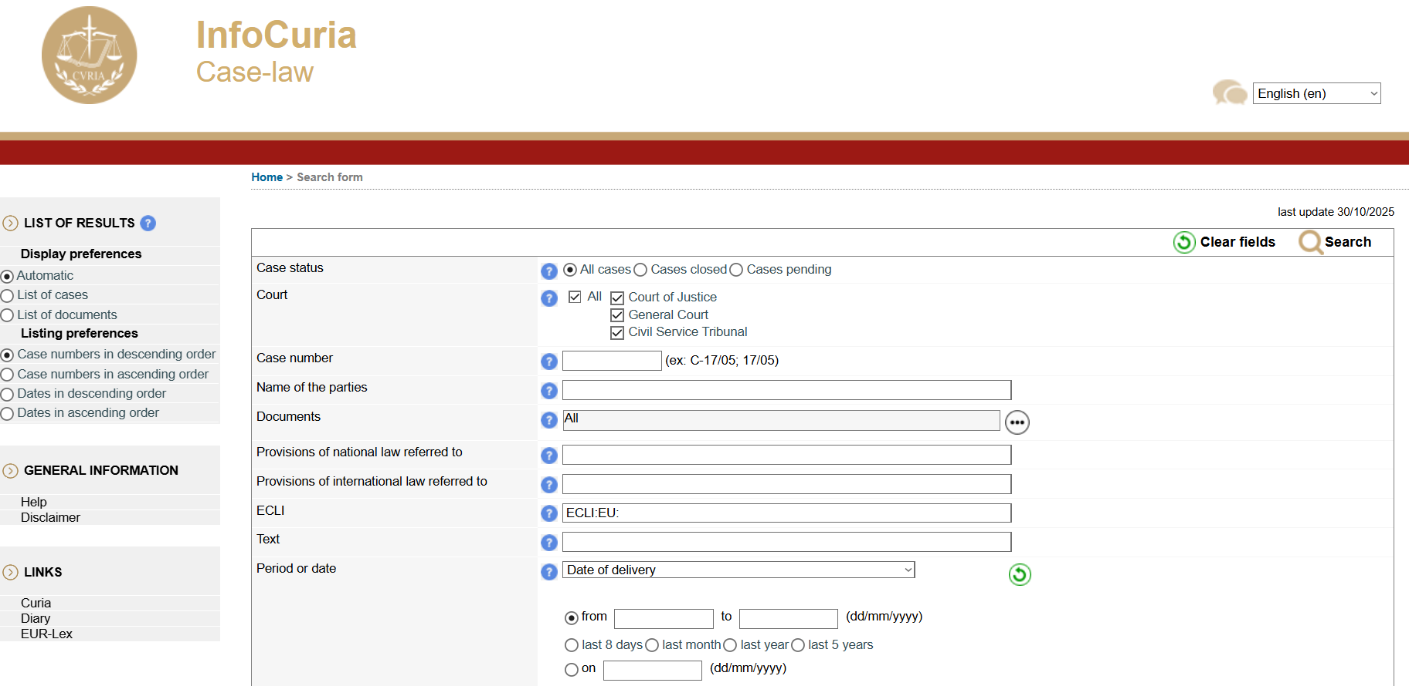
https://curia.europa.eu/juris/recherche.jsf?language=en#

Slide 14
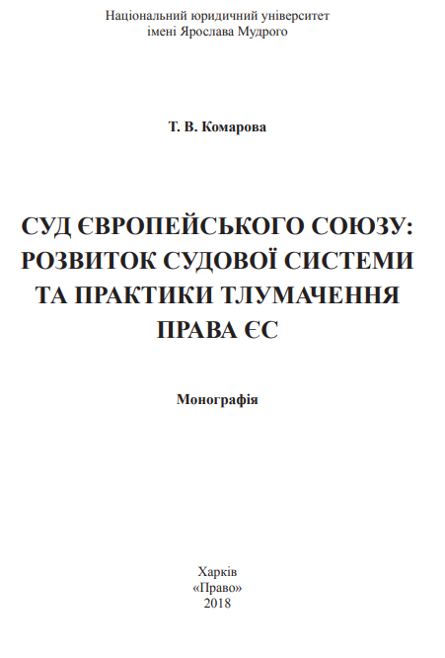
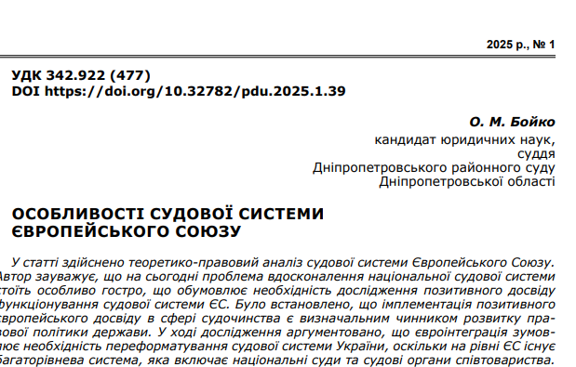

Slide 15
